Slide 1


Adventure Works Cycles
Portada
Análisis Financiero
Análisis USA
Análisis de Ventas, Costos y Rentabilidad
INFORME 05/2025

Slide 2






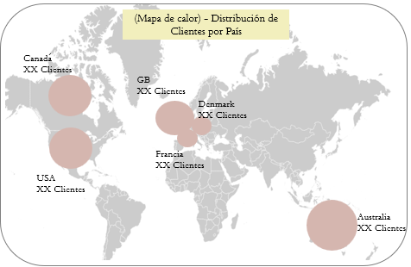
Portada
Análisis Financiero
Análisis USA
COSTO OPERACIONAL
% DE COSTOS OPERATIVOS
MARGEN UTILIDAD BRUTA
MARGEN UTILIDAD NETA

Slide 3
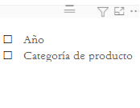
Portada
Análisis Financiero
Análisis USA

